Slide 1
임베디드소프트웨어학과 · 졸업작품 발표
PetMind
외출 중 반려견의 짖음을 알리고,
기록을 근거로 보호자의 돌봄을 돕는 시스템
팀
팀원
지도교수
발표일
ESC
학번
김재준
우주
2026. 11.
일
학번
유민형
학번
임성배
1 / 16
Notes:
안녕하세요, ESC 팀입니다. 저희 졸업작품은 PetMind입니다. 외출 중 반려견이 계속 짖으면 보호자에게 알리고, 기록을 근거로 보호자의 돌봄을 돕는 시스템입니다.

Slide 2
CONTENTS
목차
01
02
03
04
배경과 목표
시스템 구성
동작 순서
시연 영상
05
06
07
08
검증 결과
문제와 해결
한계와 개선 방향
역할과 느낀 점
2 / 16
Notes:
발표 순서입니다. 배경과 목표, 시스템 구성과 동작 순서를 설명하고, 시연 영상을 본 뒤 검증 결과와 문제 해결 과정, 개선 방향 순으로 말씀드리겠습니다.

Slide 3
01 배경
반려동물은 하루 6시간 가까이 혼자 집에 있습니다
591 만 가구
80.1 %
34.8 %
반려가구
반려동물을 혼자 두는 가구
혼자 둘 때 CCTV 설치
전체 가구의 26.7% · 반려견 546만 마리 (2024년 말 추정)
혼자 있는 시간 하루 평균 5시간 54분
TV·조명 켜 두기 43.1%가 가장 많음
→
지금의 방법
필요한 것
CCTV는 보호자가 앱을 열어야 보이고, TV나 조명은 반려견 상태와 관계없이 켜 둡니다. 계속 짖어도 보호자는 알기 어렵습니다.
짖음이 이어질 때 알려 주고, 보호자가 원본을 확인하고, 필요할 때만 음악 같은 돌봄을 고를 수 있게 하는 것
출처: KB경영연구소, 「2025 한국 반려동물 보고서」 (반려가구 수는 추정치, 혼자 두는 비율·시간·대처 방법은 반려가구 1,000명 설문)
3 / 16
Notes:
KB경영연구소 조사에 따르면 국내 반려가구는 591만 가구로 전체 가구의 4분의 1이 넘습니다. 이 중 80%가 반려동물을 집에 혼자 두고, 혼자 있는 시간은 하루 평균 5시간 54분입니다. 혼자 둘 때 가장 많이 하는 일은 TV나 조명을 켜 두는 것이고, CCTV를 설치한 가구는 35% 정도입니다. 하지만 CCTV는 보호자가 앱을 열어야 보이고, TV는 반려견 상태와 관계없이 켜 둡니다. 그래서 저희는 짖음이 이어질 때 알려 주고, 보호자가 확인한 뒤 필요할 때만 돌봄을 고르게 하는 시스템을 만들었습니다.

Slide 4
02 목표
본 프로젝트의 목표
GOAL
외출 중 반려견이 계속 짖으면 보호자에게 알리고, 보호자가 원본을 확인한 뒤
과거 기록을 근거로 돌봄(음악 재생)을 직접 고르게 돕는다.
감지는 AI가
판단과 승인은 보호자가
원본은 집 PC에만
YAMNet이 5초마다 짖음 점수를 계산합니다
원본을 듣고 의견을 남기고, 승인해야 재생합니다
클라우드에는 기록에서 뽑은 문장만 보냅니다
4 / 16
Notes:
저희 목표는 외출 중 반려견이 계속 짖으면 보호자에게 알리고, 보호자가 원본을 확인한 뒤 과거 기록을 근거로 음악 재생 같은 돌봄을 직접 고르게 돕는 것입니다. 원칙은 세 가지입니다. 감지는 AI가 하고, 판단과 승인은 보호자가 하며, 원본 소리와 영상은 집 PC에만 남깁니다.

Slide 5
03 시스템 구성
집 PC 한 대가 감지·기록·재생을 맡습니다
원본 소리와 영상은 PC 밖으로 나가지 않고, 클라우드는 설명 문장과 알림 중계에만 씁니다.
집 PC
LOCAL
보호자
PC · PHONE
클라우드
CLOUD
수집
노트북 마이크·웹캠, FFmpeg 5초 구간
화면
Flutter 웹 (PC·폰 브라우저)
설명
Google Gemini API
감지
YAMNet (TensorFlow Hub)
집 밖 접속
Tailscale VPN
알림 중계
ntfy 서버
서버·기록
FastAPI, SQLite
알림
ntfy 앱
받는 것
기록에서 뽑은 문장, 알림 문장
기록 검색
MCP 서버 (읽기 전용 도구 4개)
할 일
원본 확인 · 의견 · 평가 요청 · 승인
못 하는 것
PC의 DB·MCP 서버 접속
재생
PC 스피커
5 / 16
Notes:
시스템은 세 부분입니다. 집 PC 한 대가 마이크와 웹캠으로 수집하고, YAMNet으로 짖음을 감지하고, FastAPI 서버와 SQLite에 기록하고, 음악을 재생합니다. 보호자는 PC나 폰 브라우저로 같은 화면에 들어오고, 집 밖에서는 Tailscale VPN으로 접속하며, 알림은 ntfy 앱으로 받습니다. 클라우드는 설명 문장을 만드는 Gemini와 알림 중계에만 쓰고, PC의 기록에는 직접 접속하지 못합니다.

Slide 6
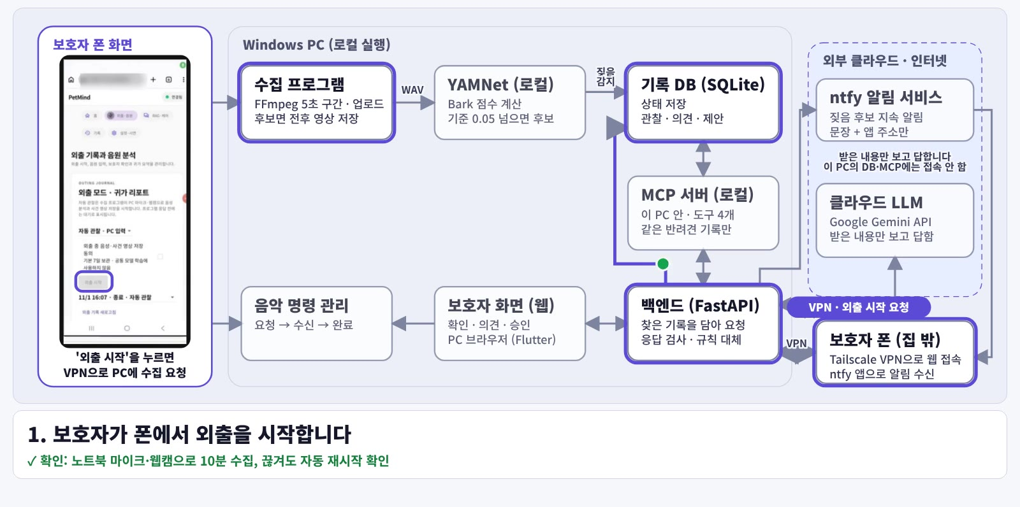
04 동작 순서
9단계로 보는 전체 흐름
재생하면 ①~⑨ 단계가 6.5초씩 넘어갑니다 (59초) · 다음 장부터 네 묶음으로 나눠 설명
6 / 16
Notes:
전체 동작 순서입니다. 왼쪽은 집 장치, 가운데는 PC 안, 오른쪽은 클라우드입니다. 짖음 감지부터 알림, 보호자 확인, 기록 기반 설명, 승인 후 재생까지 9단계로 진행됩니다. 다음 장부터 네 묶음으로 나눠 실제 화면과 함께 설명드리겠습니다.

Slide 7
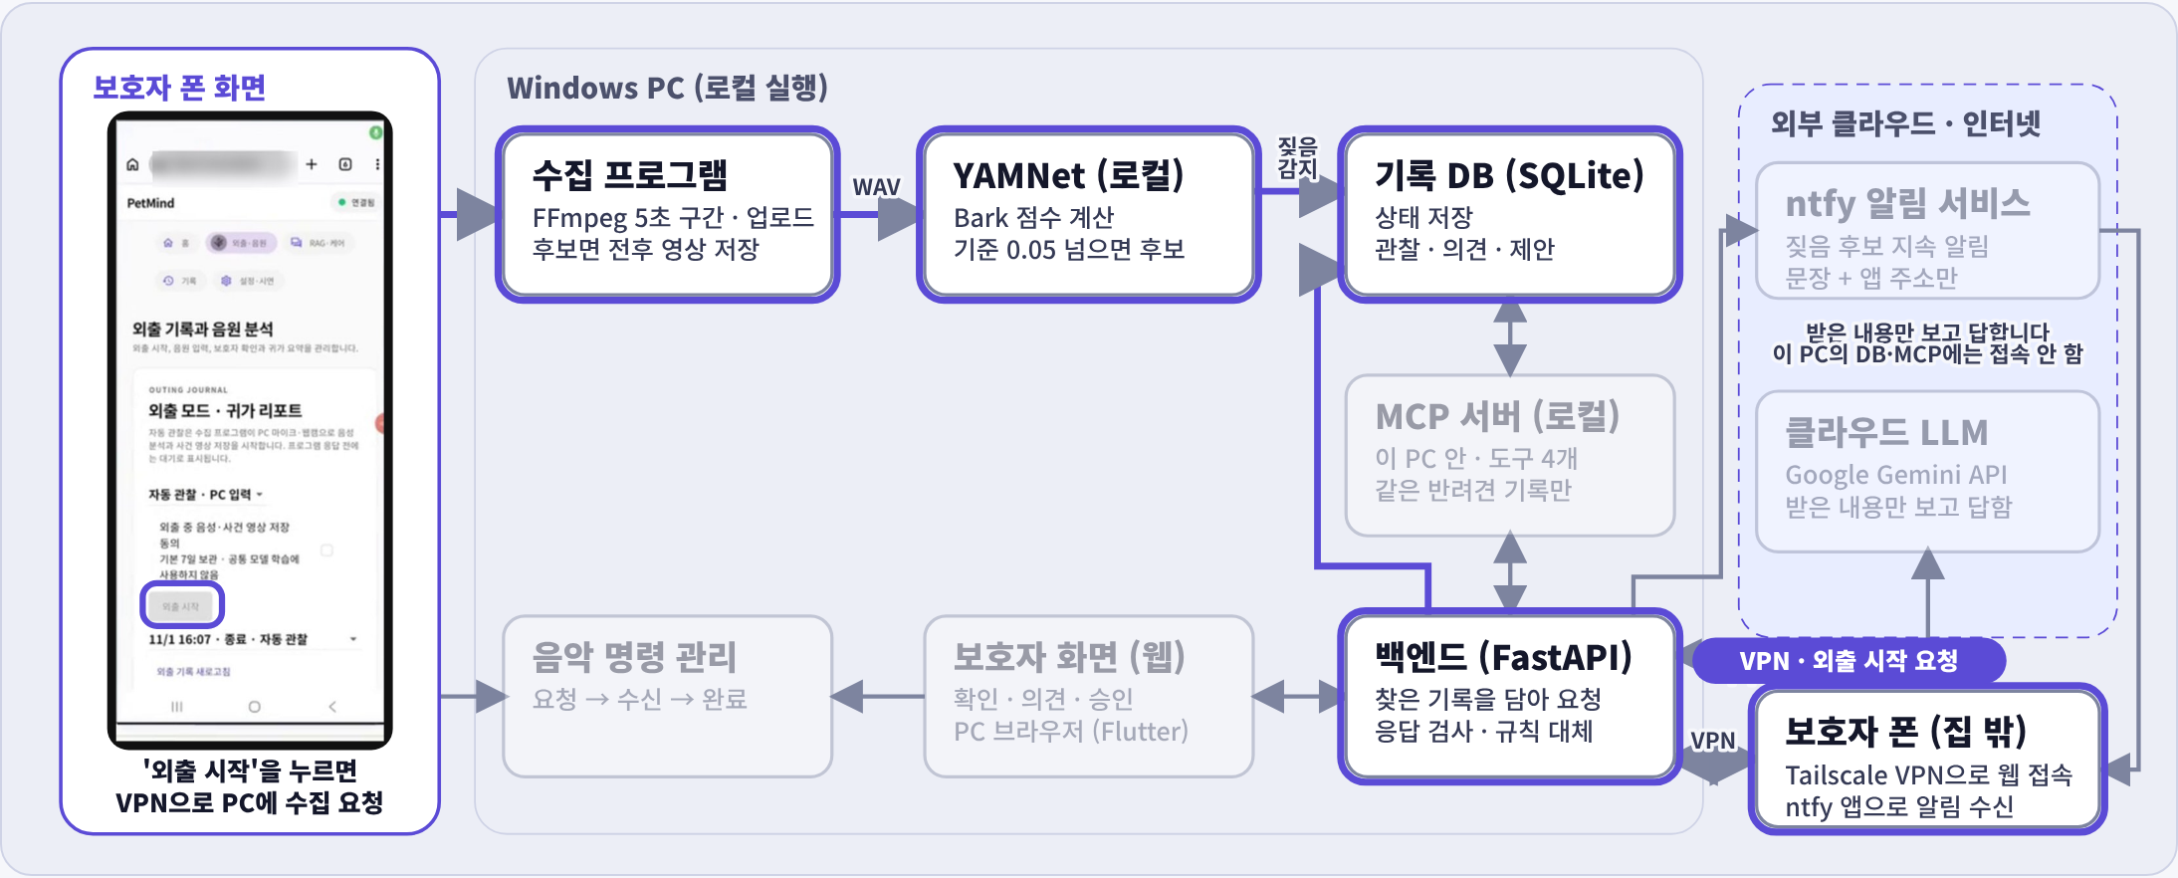
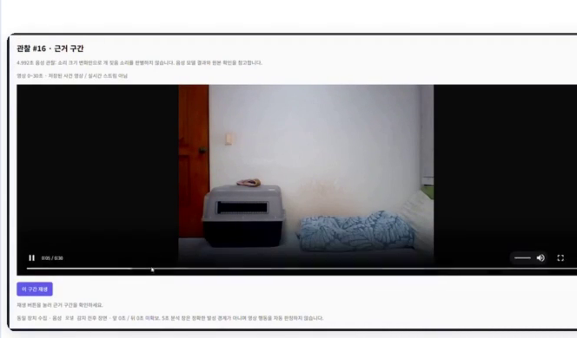
04 동작 순서
1/4 감지와 기록
1
폰에서 외출 시작
2
소리·영상 수집
Tailscale VPN을 거쳐 PC 서버에 수집 요청
마이크·웹캠을 FFmpeg가 5초씩 자릅니다
3
YAMNet 짖음 감지
4
기록·사건 영상 저장
개 짖음 점수가 0.05를 넘으면 후보
후보 구간은 앞뒤 5초를 붙인 영상으로
7 / 16
Notes:
첫 묶음은 감지와 기록입니다. 보호자가 폰에서 외출 시작을 누르면 요청이 Tailscale VPN을 거쳐 PC 서버에 들어가고, 수집 프로그램이 마이크와 웹캠을 5초씩 자르고, PC 안의 YAMNet이 개 짖음 점수를 계산합니다. 0.05를 넘으면 짖음 후보로 보고, 모든 구간은 기록으로 남기며 후보 구간은 앞뒤 5초를 붙인 사건 영상으로 저장합니다. 오른쪽은 저장된 사건 영상을 보호자 화면에서 재생하는 모습입니다.

Slide 8
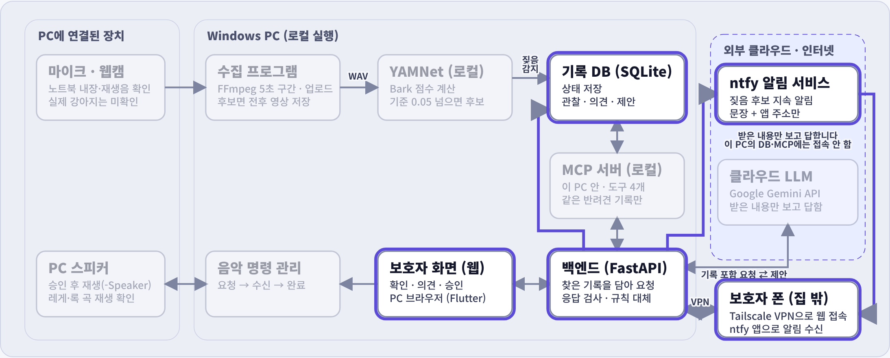
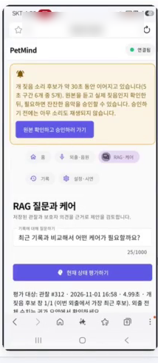
04 동작 순서
2/4 알림과 확인
5
30초 지속 → 폰 알림
6
폰에서 확인
최근 6구간 중 5구간이 후보면 ntfy로 알립니다
Tailscale VPN으로 접속해 원본을 듣고 의견을 남깁니다
8 / 16
Notes:
두 번째는 알림과 확인입니다. 짖음 후보가 30초 정도, 정확히는 최근 6구간 중 5구간에서 이어지면 폰으로 알림을 보냅니다. 보호자는 집 밖에서도 Tailscale VPN으로 같은 화면에 들어와 원본 소리와 영상을 확인하고, 반려견 소리인지 의견을 남깁니다.

Slide 9
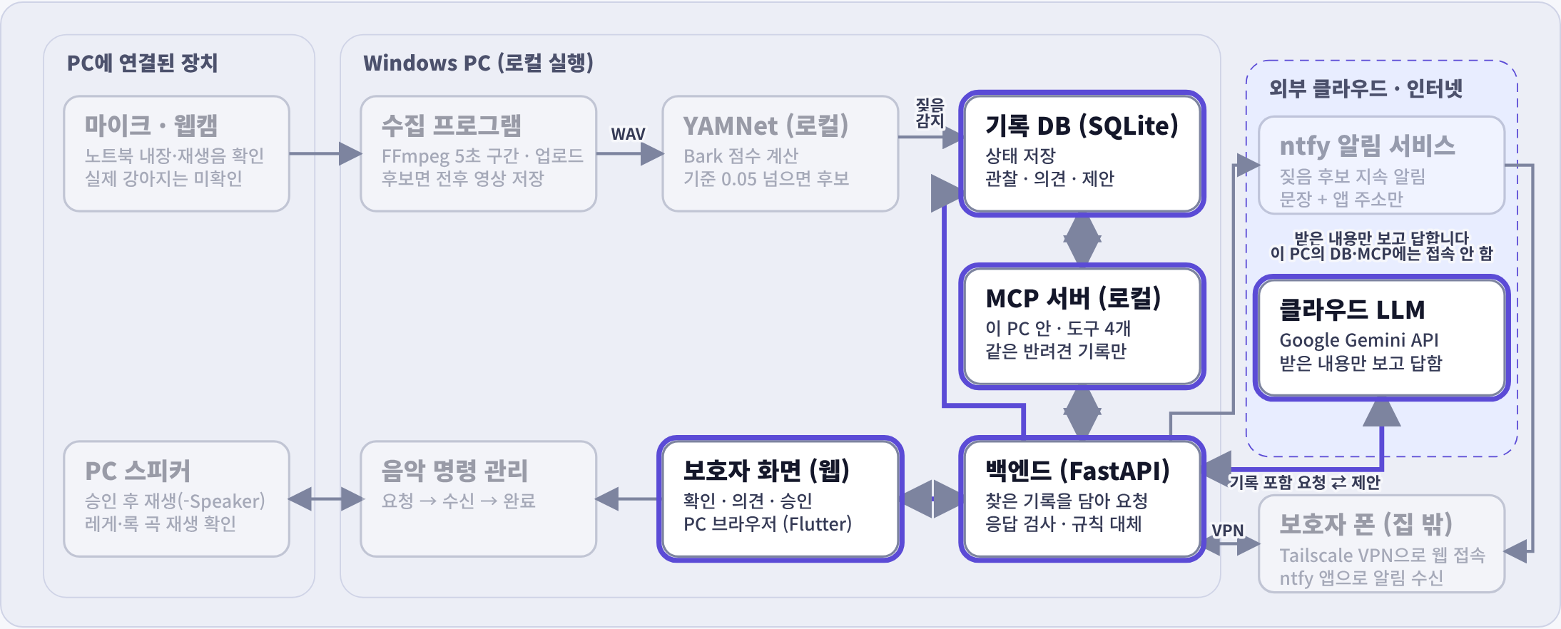
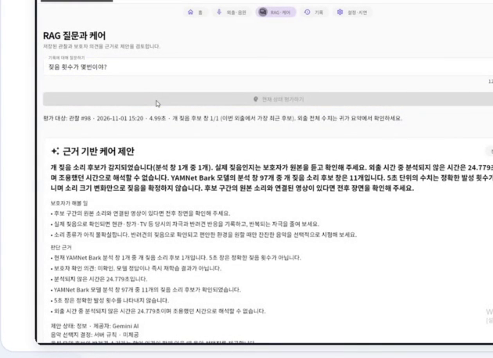
04 동작 순서
3/4 기록 기반 설명
7
기록 기반 상태 평가
8
응답 검사
MCP 서버가 같은 반려견의 기록만 찾아 Gemini에 보냅니다
인용한 기록이 실제로 찾은 것인지 확인, 아니면 규칙으로 대체
9 / 16
Notes:
세 번째는 기록 기반 설명입니다. 보호자가 평가를 요청하면 PC 안의 MCP 서버가 같은 반려견의 기록만 찾아 Gemini에 보냅니다. 원본 소리와 영상은 보내지 않습니다. 돌아온 답이 실제로 찾은 기록을 인용했는지 서버가 검사하고, 통과하지 못하면 규칙 기반 제안으로 바꿉니다.

Slide 10
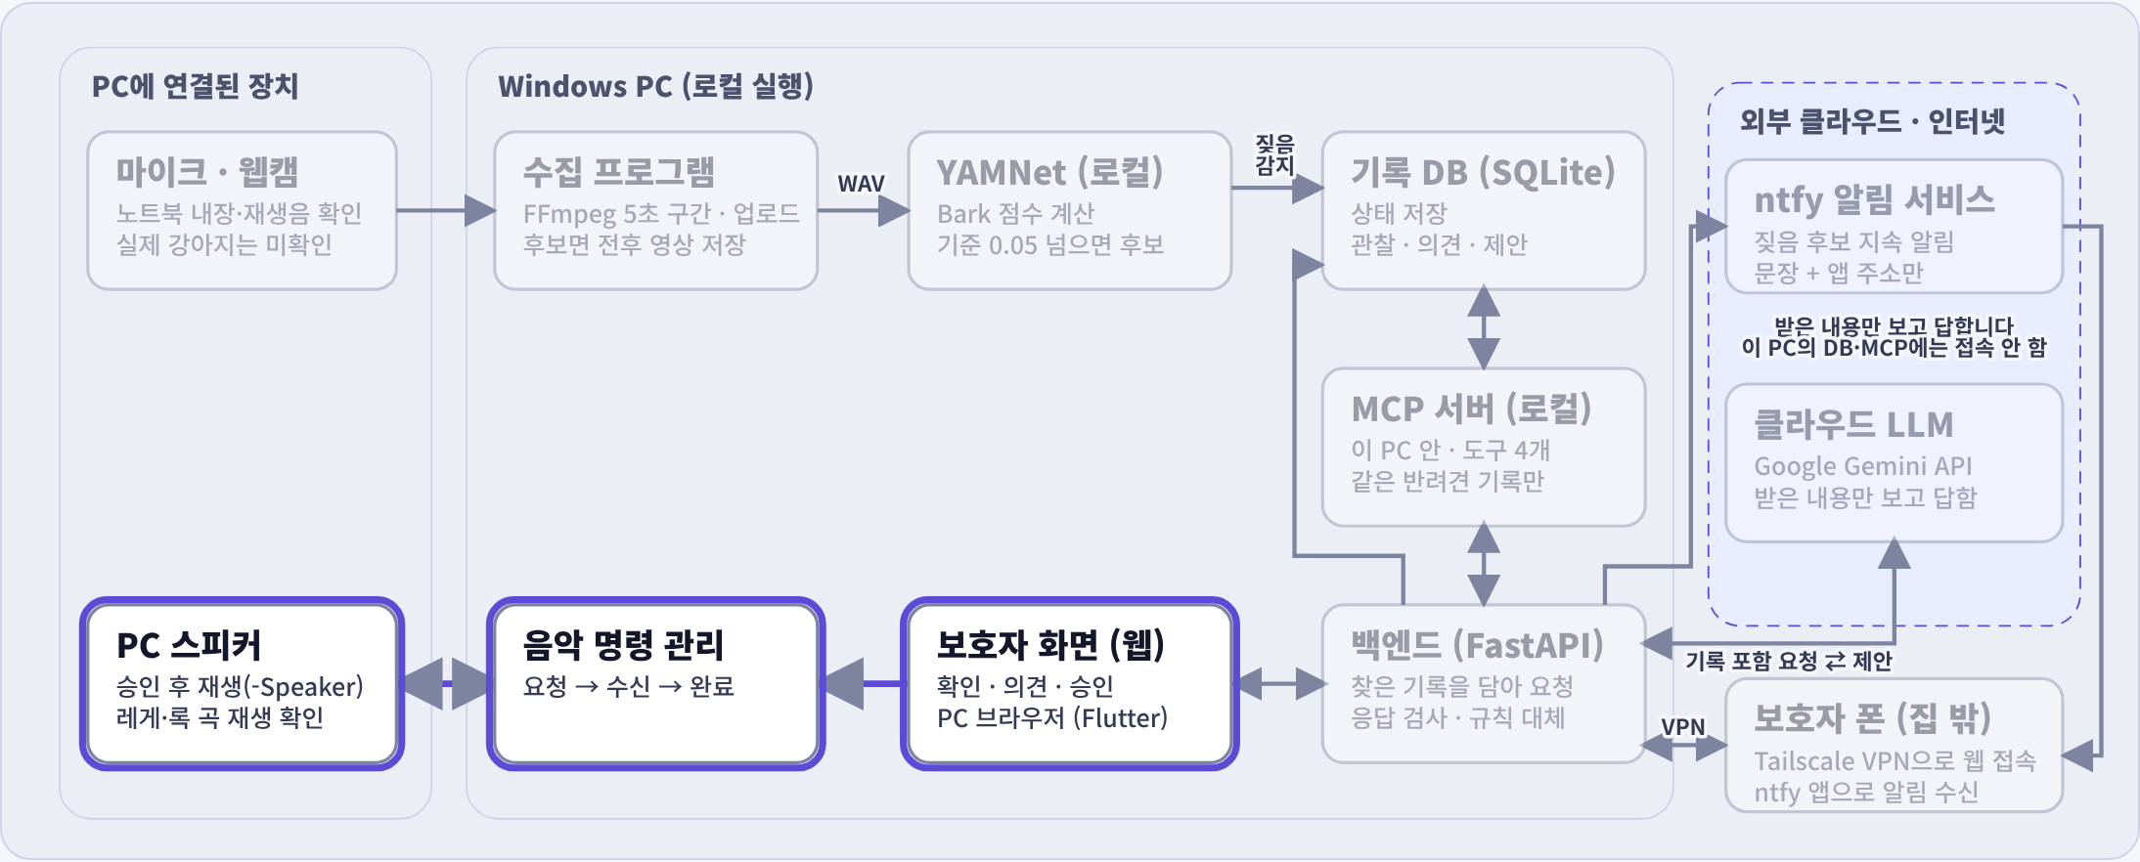
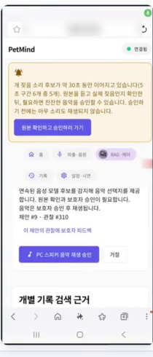
04 동작 순서
4/4 승인과 재생
9
승인 → PC 스피커 재생
보호자가 승인해야 명령이 가고, 최대 60초 재생 후 결과를 기록합니다
10 / 16
Notes:
마지막은 승인과 재생입니다. 음악은 AI가 바로 트는 것이 아니라 보호자가 승인해야 명령이 전달되고, PC 스피커에서 최대 60초 재생한 뒤 결과를 기록합니다.

Slide 11
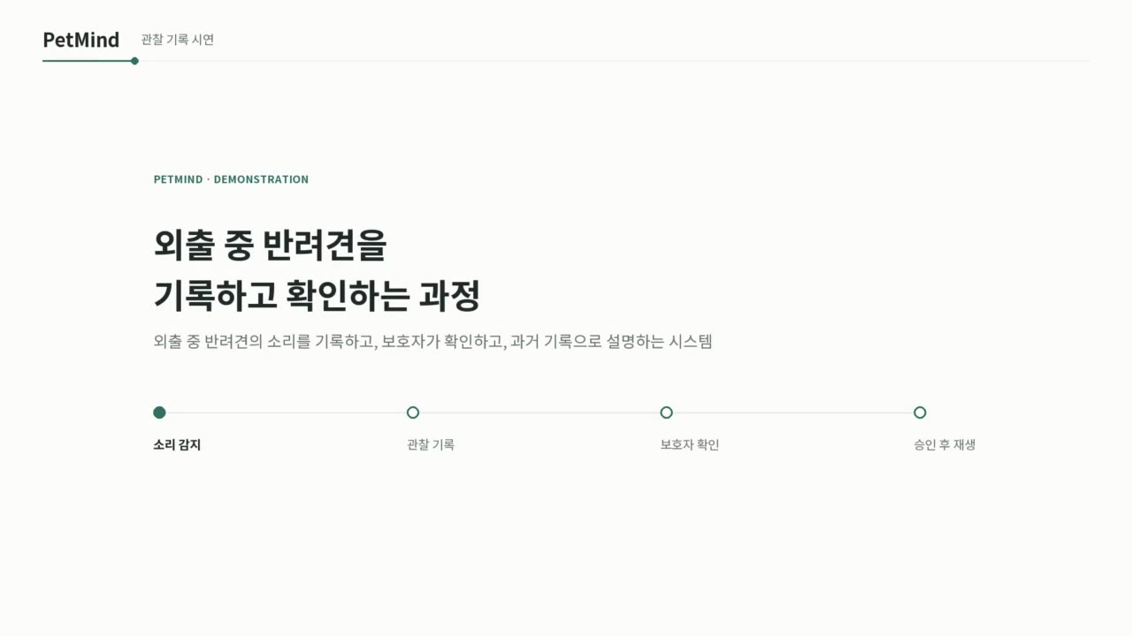
05 시연 영상
외출부터 음악 재생까지 3분 31초
0:05
1
외출 시작
0:20
2
소리·영상 수집
0:25
3
YAMNet 짖음 감지
0:37
4
사건 영상·기록 저장
1:03
5
30초 지속 → 폰 알림
1:26
6
폰에서 확인
1:46
7
기록 기반 상태 평가
2:07
8
응답 검사
2:17
7
AI에 보낸 내용 · 폰 질문
2:46
8
지난 외출과 비교한 답
2:54
9
승인 → PC 스피커 재생
3:10
V
검증 범위
개를 직접 촬영하기 어려워, 카메라 밖에서 폰 스피커로 개 짖는 소리를 틀어 시험했습니다.
11 / 16
Notes:
시연 영상을 보겠습니다. 개를 직접 촬영하기 어려워서 카메라 밖에서 폰 스피커로 짖는 소리를 틀어 시험했습니다. (영상 재생 3분 31초)

Slide 12
06 검증 결과
짖음 감지와 전체 연결을 확인했습니다
판정 기준은 0.05로 고정하고 공개 음원과 실제 마이크로 시험했습니다.
40/40
1.4%
2/2 · 3/4
개 소리 감지
생활 소음 오탐
실제 마이크 감지
ESC-50 2,000클립 전체 평가
FSD50K 680클립 · 초인종·노크·전화 0건
스피커로 튼 짖음을 노트북 마이크로
확인한 것
아직 확인하지 못한 것
소리 감지 → 알림 → 승인 → PC 스피커 재생
실제 강아지 소리의 감지와 알림
폰·다른 PC에서 접속 (집 밖은 Tailscale VPN)
음악이 강아지를 안정시키는 효과
기록 근거 설명과 클라우드로 보내는 범위
1초 미만 짖음, 울음·고양이 같은 비슷한 소리
공개 음원과 재생음으로 한 시험이며 실제 가정 환경의 정확도는 아닙니다. 수치 출처: 저장소 docs/STATUS.md
12 / 16
Notes:
검증 결과입니다. ESC-50 데이터셋 2,000개 클립에서 개 소리 40개를 모두 찾았고, 초인종, 노크, 전화 같은 생활 소음 680개 클립에서 오탐은 1.4%였습니다. 실제 노트북 마이크로도 스피커로 튼 짖음을 감지했습니다. 감지부터 알림, 승인, 실제 재생까지 연결은 확인했지만, 실제 강아지 소리와 음악의 진정 효과는 아직 확인하지 못했습니다.

Slide 13
07 문제와 해결
만들면서 부딪힌 문제 네 가지
문제
원인
해결과 결과
짖음을 잘 못 찾음
직접 학습한 LSTM, 외부 데이터 F1 42.9%
학습에 쓰지 않은 외부 소리에서 성능이 크게 떨어짐
사전 학습된 YAMNet으로 교체, 기준 0.05
ESC-50 40/40 · 생활 소음 오탐 1.4%
장치 구성이 복잡함
라즈베리파이 수집 + PC 분석
수집 장치와 분석 PC를 따로 켜고 연결해야 함
PC 하나로 통합, 수집이 멈추면 자동 재시작
10분 수집 중 강제 종료 2회 모두 자동 복구
집 밖에서 카메라가 끊김
모바일 데이터로 실시간 화면 확인 시
망 속도와 관계없이 같은 화질로 요청
망 속도에 맞춰 화질과 요청 수 자동 조절
데이터 사용량 약 1/8
AI 설명을 믿을 근거 부족
무엇을 보고 답했는지 보이지 않음
찾은 기록만 표시하고 보낸 내용 전체는 숨겨져 있었음
AI에 보낸 내용 전문 공개, 응답 인용 검사
통과 못 하면 규칙 기반 제안으로 대체
13 / 16
Notes:
만들면서 부딪힌 문제 네 가지입니다. 첫째, 직접 학습한 LSTM 모델은 외부 데이터에서 F1이 42.9%에 그쳐, 사전 학습된 YAMNet으로 바꾸고 오탐을 1.4%까지 낮췄습니다. 둘째, 라즈베리파이와 PC로 나뉜 구조를 PC 하나로 합치고, 수집이 멈추면 자동으로 다시 시작하게 했습니다. 셋째, 집 밖에서 카메라가 끊기는 문제는 망 속도에 맞춰 화질을 조절해 데이터를 약 8분의 1로 줄였습니다. 넷째, AI가 무엇을 보고 답했는지 보이지 않던 문제는 AI에 보낸 내용을 전부 공개하고, 응답을 검사해 통과하지 못하면 규칙 기반 제안으로 바꾸게 했습니다.

Slide 14
08 한계와 개선 방향
실제 강아지로 검증하는 것이 다음 과제입니다
검증
감지
설명
실제 강아지로 처음부터 끝까지
짧은 짖음과 비슷한 소리
과거 외출과 비교하는 근거
감지, 30초 알림, 승인, 음악 재생을 실제 짖음으로 시험하고 재생 전후 짖음 변화를 기록합니다.
1초 미만 짖음을 놓치는 문제와 울음·고양이 소리 오탐을 줄입니다.
과거 기록에 짖음 점수와 보호자 의견을 담아, 직전 구간이 아닌 지난 외출과 비교하게 합니다.
목표 실제 강아지로 감지 → 알림 → 승인 → 음악 재생 → 결과 기록까지 이어서 확인
14 / 16
Notes:
남은 과제입니다. 첫째, 실제 강아지로 감지부터 음악 재생까지 처음부터 끝까지 시험하고 재생 전후 짖음 변화를 기록하겠습니다. 둘째, 1초 미만의 짧은 짖음과 울음, 고양이 같은 비슷한 소리를 보완하겠습니다. 셋째, 과거 기록에 짖음 점수와 보호자 의견을 담아 지난 외출과 비교하는 근거를 만들겠습니다.

Slide 15
09 역할과 느낀 점
역할과 느낀 점
김재준
유민형
임성배
맡은 역할
맡은 역할
맡은 역할
맡은 역할
맡은 역할
맡은 역할
느낀 점
느낀 점
느낀 점
느낀 점 2~3줄
느낀 점 2~3줄
느낀 점 2~3줄
15 / 16
Notes:
(각자 맡은 역할과 느낀 점을 한두 문장씩 말합니다.)

Slide 16
감사합니다
질문 받겠습니다 · PetMind · ESC 팀
설명 생성: Google Gemini API · 음악: Kevin MacLeod, CC BY 4.0 · 배경 통계: KB경영연구소 「2025 한국 반려동물 보고서」
16 / 16
Notes:
이상으로 발표를 마치겠습니다. 감사합니다. 질문 받겠습니다.

